Slide 1
Welcome
技术生活交流
Web应用

Slide 2
1
登录注册页面

Slide 3
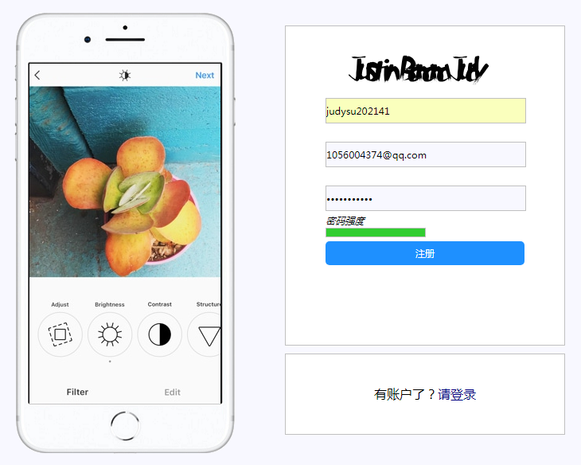
这里是注册页面，左边是做了一个轮播图的特效，右边是一个用户输入框，当用户输入邮箱时会对邮箱的格式进行判断并显示错误信息，对于用户输入的密码是采用正则表达式来检验密码强度
.

Slide 4
2
作品上传页面

Slide 5
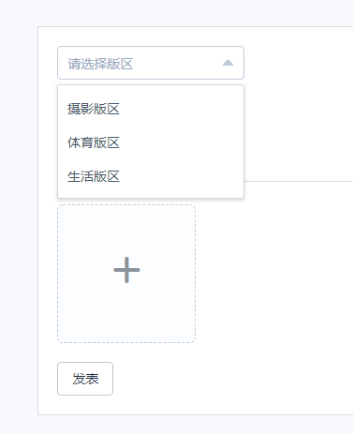
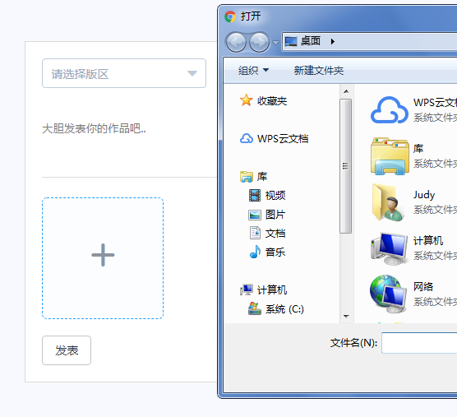
选择版区
上传作品
.

Slide 6
3
个人主页

Slide 7
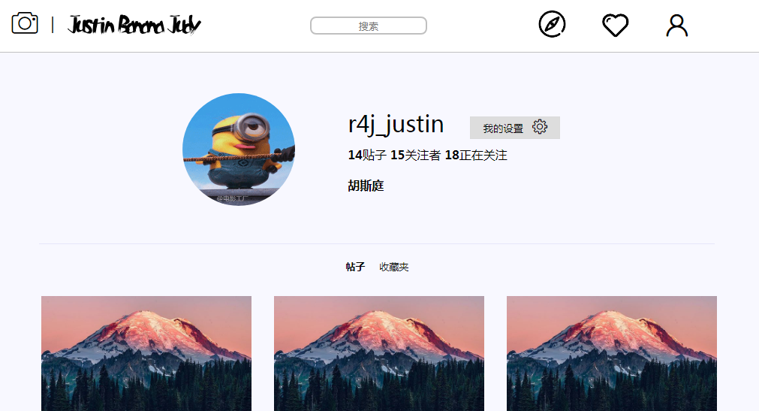
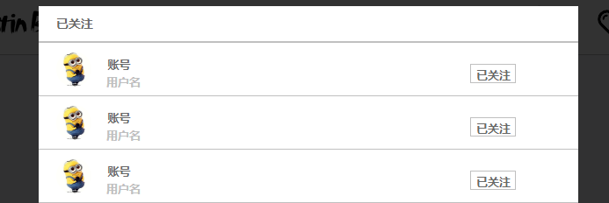
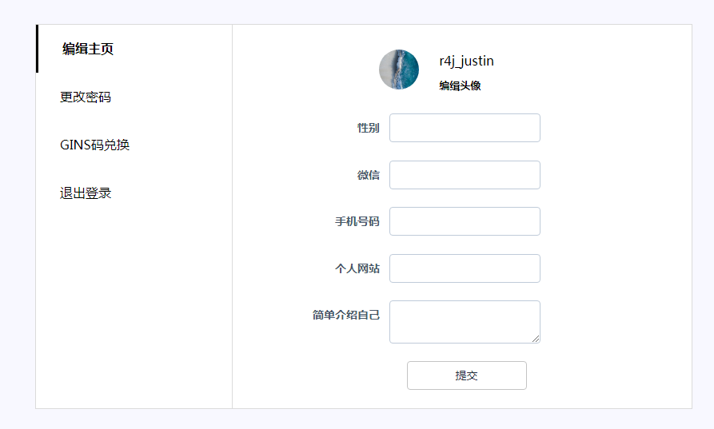
.

Slide 8
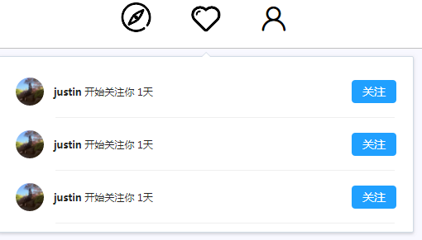
插槽插槽
当有人关注你的时候心形会变成红色
.

Slide 9
4
探索页面

Slide 10
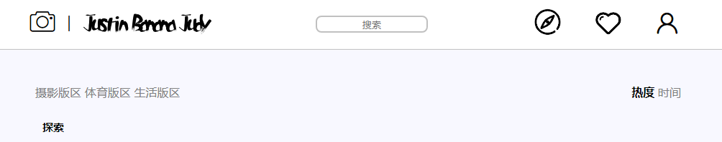
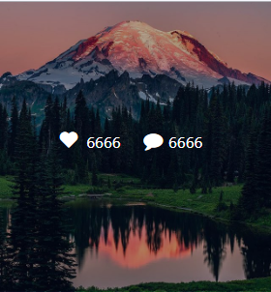
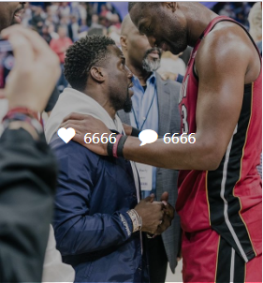
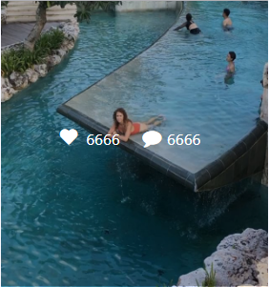
.

Slide 11
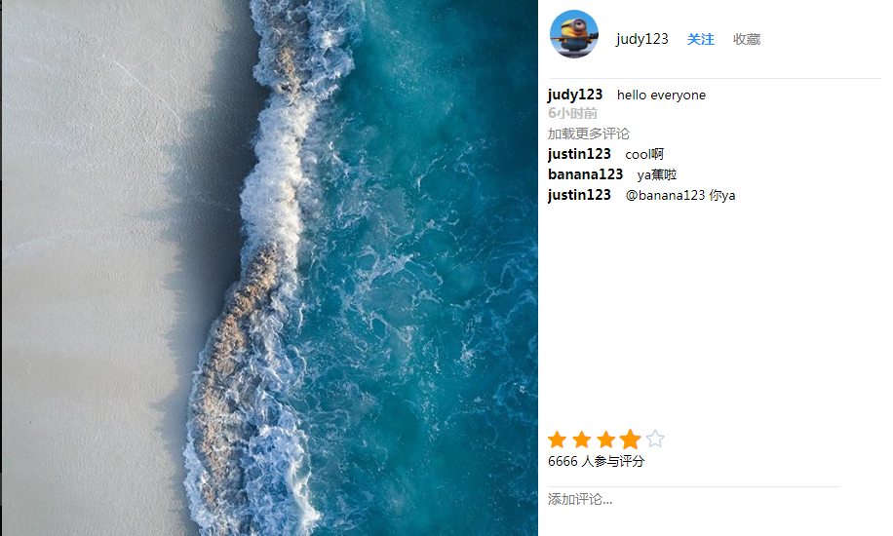
.

Slide 12
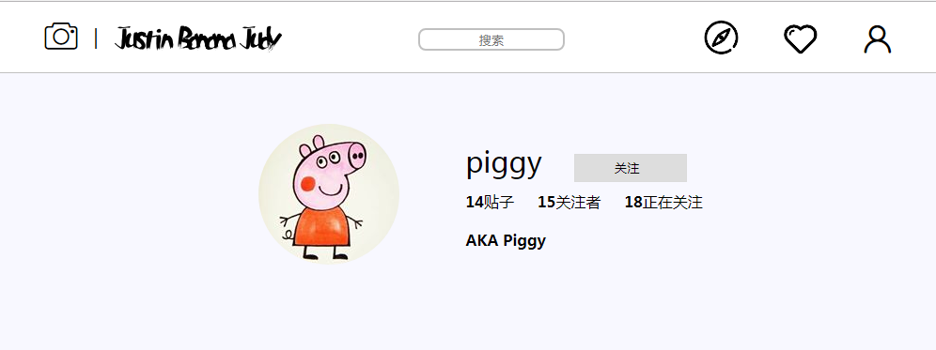
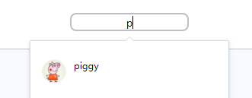
.

Slide 13
5
用户首页

Slide 14
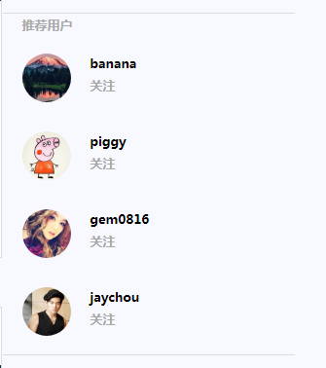
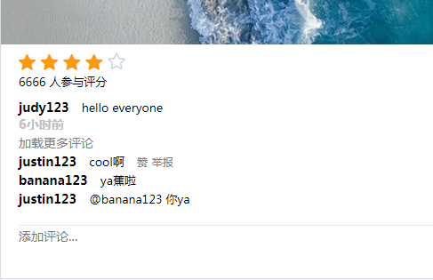
根据用户喜好推荐用户
对上传的作品进行打分
对评论的内容进行举报
.

Slide 15
.

Slide 16
THANK YOU

